Slide 1
一.复习
1.什么叫做复数的代数形式?
二.问题导入

Slide 3
2.复数的加法满足交换律,结合律,
你能证明吗?

Slide 4
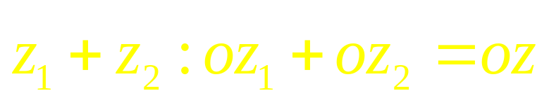

Slide 5
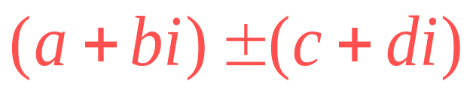
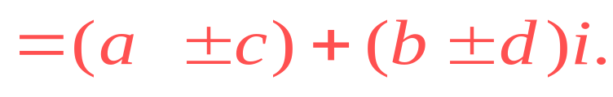
问题:复数的减法规定是加法的逆运算,你能推导复数的减法法则吗?
复数的减法公式

Slide 6
复数减法运算的几何意义?
符合向量减法的三角形法则.

Slide 7
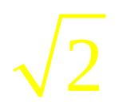
复数减法几何意义的应用
1.已知复数z对应点A,说明下列各式所表示的几何意义.
(1)|z－(1+2i)|
点A到点(1,2)的距离
(2)|z+(1+2i)|
点A到点(－1, －2)的距离
(3)|z－1|
点A到点(1,0)的距离
(4)|z+2i|
点A到点(0, －2)的距离

Slide 8
二.复数代数形式的加、减运算举例

Slide 9

略解:

Slide 10
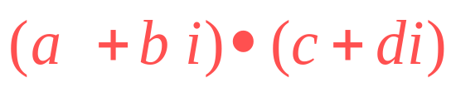
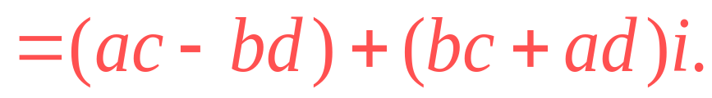
3.2.2复数代数形式的乘除运算
1.问题导入

Slide 11
2.复数的乘法满足交换律,结合律, 以及分配律.
(交换律)
(结合律)
(乘法对加法的分配律)
你都能证明吗?

Slide 12
由于复数的乘法满足交换律与结合律，故实数集R中正整数指数幂的运算律，在复数集C中仍然成立.
复数的乘方：
N 个

Slide 13
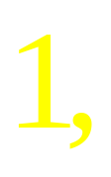
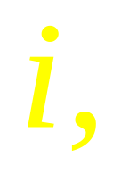
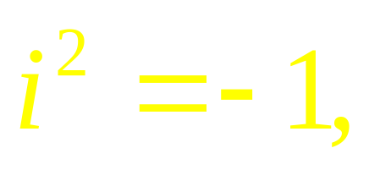
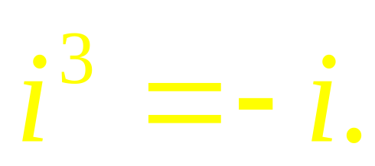
i的周期性：

Slide 14
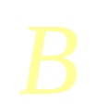
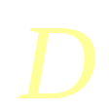
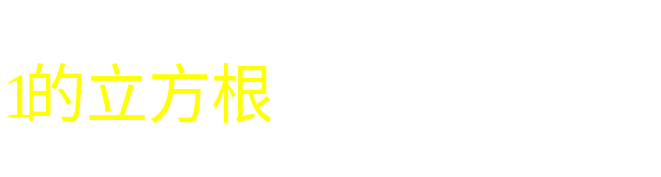
应 用

Slide 15
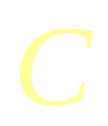

Slide 16
复数的除法
规定复数的除法是乘法运算的逆运算,即把满足
复数的除法就是实施分母“实数化”运算.

Slide 17
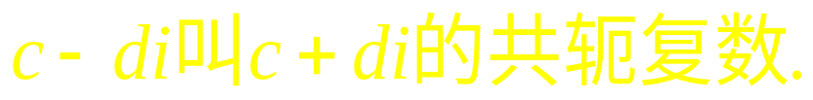

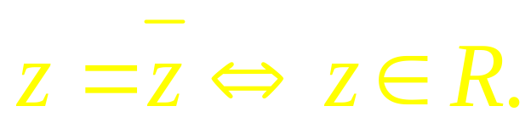
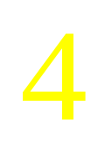
复数的除法
实数的共轭复数是它本身.

Slide 18


应 用
1.两个共轭复数的差是( )
A．实数 B．纯虚数 C．虚数 D．纯虚数或零
2.下列命题中：(1)0，i是纯虚数；(2)原点是复平面内的实轴与虚轴的公共点；(3)bi＋a与bi－a(a，bR⁺ )互为共轭复数(4)如果实数a与纯虚数ai对应，那么实数集R与纯虚数集一一对应,其中真命题的个数是( )
A．0个 B．1个 C．2个 D．3个

Slide 19
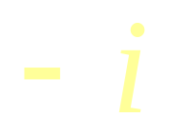

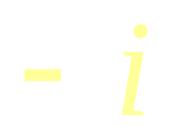
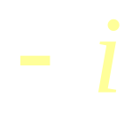


Slide 20


6、在复数集中，一个数的平方恰好是它的共轭复数，这样的数一共有（ ）
(A)1个 (B)2个 (C)3个 (D)4个

Slide 21
解:设
由题意有

Slide 23
证：

Slide 24
